Slide 1
Les tutoriels…
…vecteurs d’autonomie ?
Mon expérience.
Nicolas FAURE
Enseignant/éducateur-RUPN
EREA - POITIERS

Slide 2
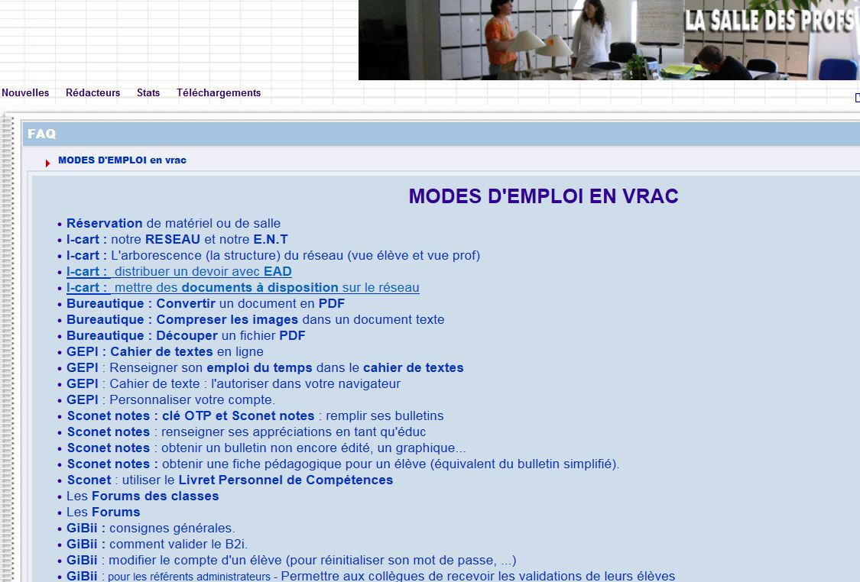
Des tutos pour tout…
Pour d’abord apprendre à utiliser le site collaboratif lors de sa création.
Pour tout ce qui peut aider et sous différents formats (vidéos, textes, images).
En fouinant sur le net avant de faire. Exemple : distribuer les devoirs avec I-Cart.
Est-ce utile ?

Slide 3
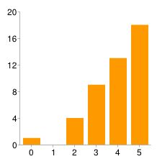
Est-ce utile ?
une enquête menée auprès des collègues :
Connaissez-vous l’existence des tutoriels ? OUI à 89%
Les avez-vous déjà utilisés ? OUI à 70%
A quelle fréquence ? 67% moins de 4 x / an
Comment notez-vous l’utilité de ces tutoriels ? Voir ci-dessus
Quels types d’aide préférez-vous ?
Ecrit (5%) – vidéos (32%) – textes + images (60%)
Les résultats précis.

Slide 4
Des tutos… avec quoi ?
Des outils classiques (traitement de textes, outils de publication assistée par ordinateur…) puis passés en PDF
10 logiciels gratuits de capture d’écran en vidéo

Slide 5
Plus d’infos ?
Nicolas FAURE – nicolas.faure1@ac-poitiers.fr
Document réalisé en avril 2014

